Slide 1
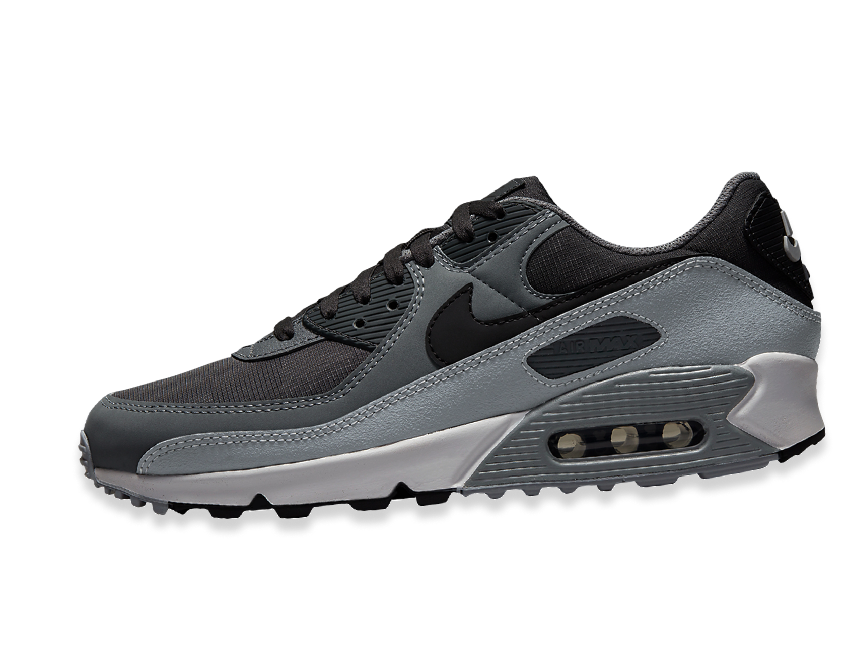
Мобильное приложение-каталог по продаже обуви

Slide 2
Решаемые вопросы
Электронная коммерция
Розничная торговля
Создание трендов
Цифровая витрина, где пользователи могут выбирать и покупать обувь.
Продукт, с помощью которого можно упростить работу магазина
Приложение, которое поможет с выбором модной обуви

Slide 3
Задачи работы
Интерфейс
Функционал
Обеспечить удобное взаимодействие, чтобы клиент хотел вернуться снова
Реализовать ключевые процессы, которые помогут с потребностями клиента в поиске товара
Концепция
Продвижение
Продумать стилистику и айдентику продукта, которая будет отличать от конкурентов
Сопровождение приложения на этапах маркетинга и пиара для создания постоянного числа клиентов

Slide 4
Актуальные темы
Коммерция
Потребность
Финансы

Slide 5
Актуальные темы
Коммерция
Потребность
Финансы
Доля мобильных устройств в электронной коммерции превысила 70% и продолжает расти. Пользователи предпочитают смартфоны и планшеты за их удобство и доступность.
Современные потребители ценят мобильность и скорость, стремясь делать покупки в любое время и в любом месте. Мобильные приложения обеспечивают быстрый доступ к каталогу и упрощенный процесс оформления заказа.

Slide 6
Актуальные темы
Коммерция
Потребность
Финансы
Приложения предлагают целенаправленный опыт, сосредотачиваясь на конкретных категориях товаров.
Это повышает вероятность покупки и увеличивает лояльность клиентов.
Специализированные приложения выделяют компанию на фоне конкурентов, предлагая уникальные функции и улучшенный пользовательский опыт.

Slide 7
Актуальные темы
Коммерция
Потребность
Финансы
Приложения позволяют напрямую взаимодействовать с клиентами, снижая затраты на традиционные маркетинговые каналы.
Удобство и персонализация способствуют увеличению частоты и объема покупок.
Разработка приложения — это инвестиция, которая может принести значительную отдачу по мере роста числа пользователей и продаж.

Slide 8
Существующие решения
1
Многие компании начинают с создания веб-сайтов для продажи обуви. Это позволяет им быстро выйти на рынок и охватить широкую аудиторию.
Создание отдельных приложений для каждой платформы с использованием языков программирования.
2

Slide 9
Предлагаемый подход
Функционал
В приложении реализованы различные функции, отвечающие всем запросам пользователей.
Навигация
Интерфейс разработан с учетом современных стандартов, обеспечивая легкость выбора и оплаты.
Кроссплатформенность
Приложение будет одинаково хорошо работать как на всех типах устройств, сохраняя единообразие интерфейса и функций.

Slide 10
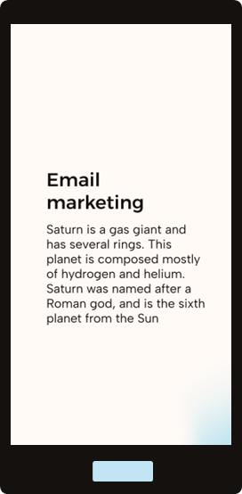
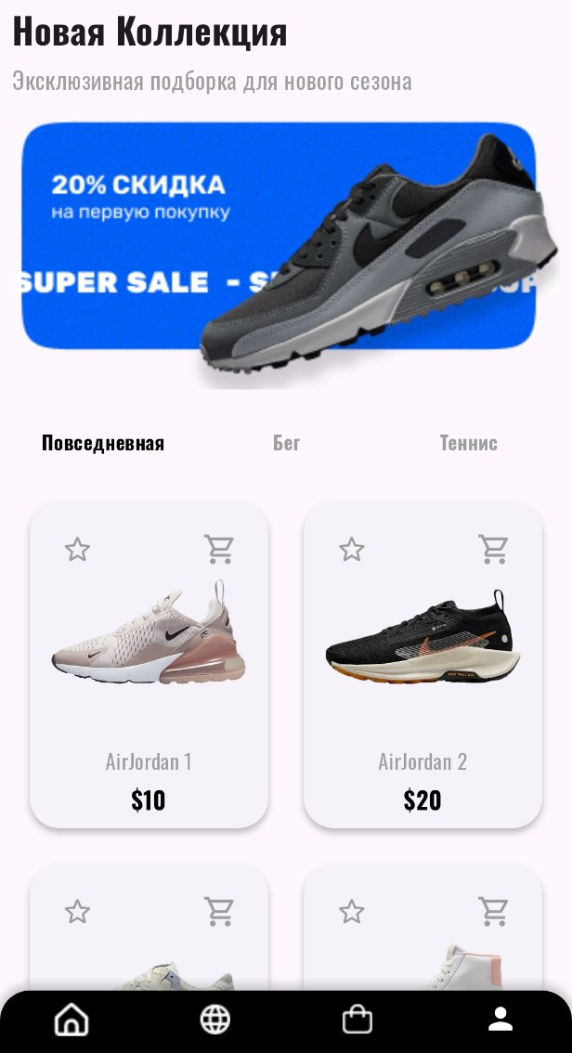

Факты по решению задачи

